Slide 1
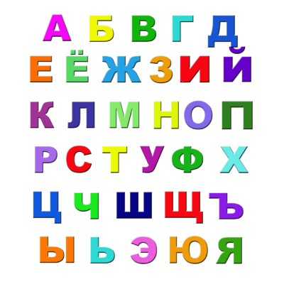
ЗАЧЕМ НАМ НУЖЕН АЛФАВИТ?
Презентация к уроку «Алфавит»
Учитель: Белоус Ю.Е.
Класс: 1 Б

Slide 2
Цель: узнать, зачем нужен алфавит
Задачи:
·расширять знания о буквах русского алфавита;
·формировать умение работать с информацией;
узнать о применении алфавита;
·развивать речь, мыслительные и творческие способности;
·воспитывать интерес к чтению.

Slide 3
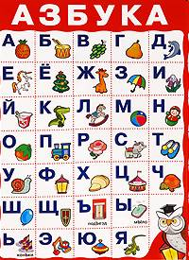
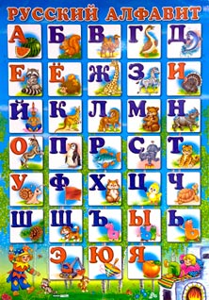
ГИПОТЕЗА
в нашей жизни нам часто приходится сталкиваться с алфавитом

Slide 4

АЛФАВИТ
последовательный ряд букв, передающих звуковой состав русской речи и создающих письменную и печатную форму русского языка.
Если кто-то любопытен,
Хочет всё на свете знать,
Тот не будет лениться,
И научится читать.
Только чтобы на вопросы
Стали буквы отвечать,
Вам, ребята,
Надо буквы твёрдо знать.
Буквы строим по порядку.
Погляди! Чудесный вид!
Мы запишем их в тетрадку –
Получился алфавит!
33 весёлых буквы,
Ни одной забыть нельзя.
Нам помогут то, что слышим,
Сделать видимым, друзья.

Slide 5
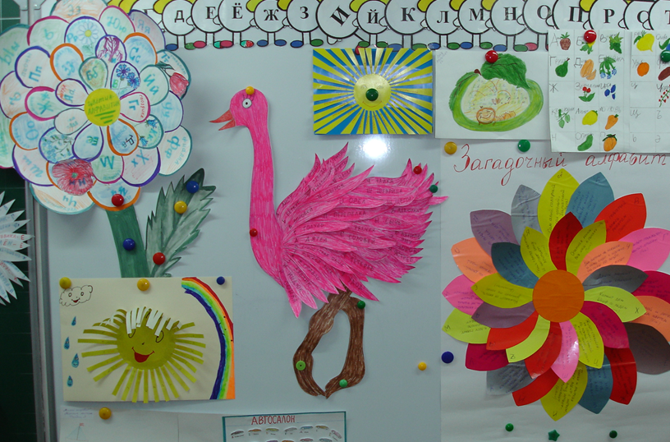
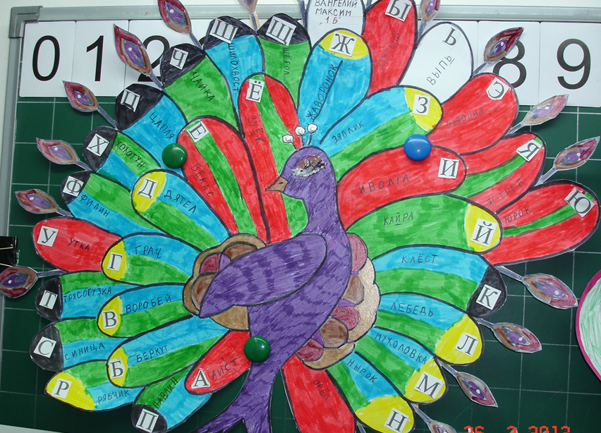
Наши проекты!!!

Slide 6
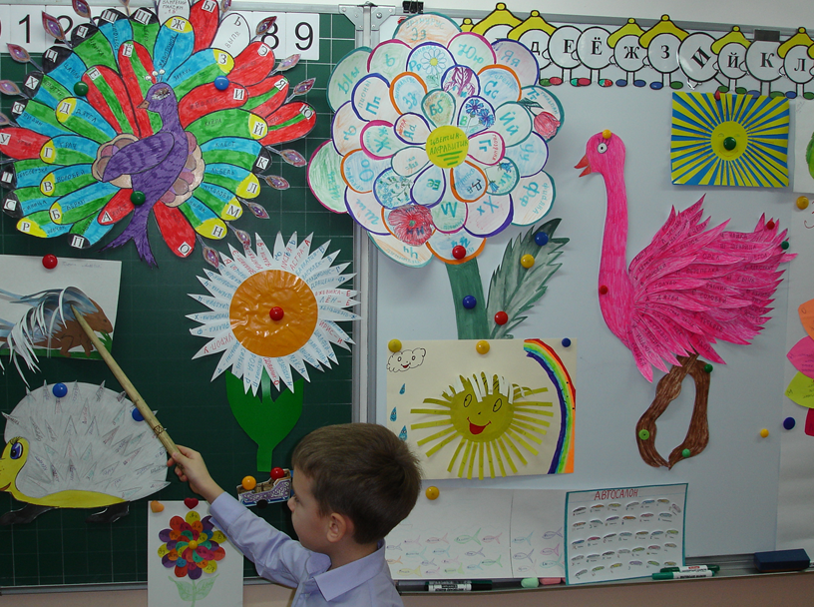
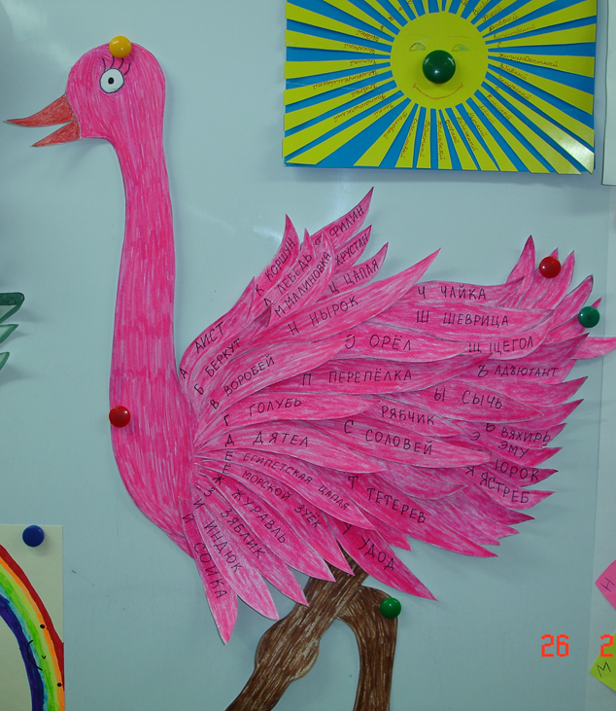
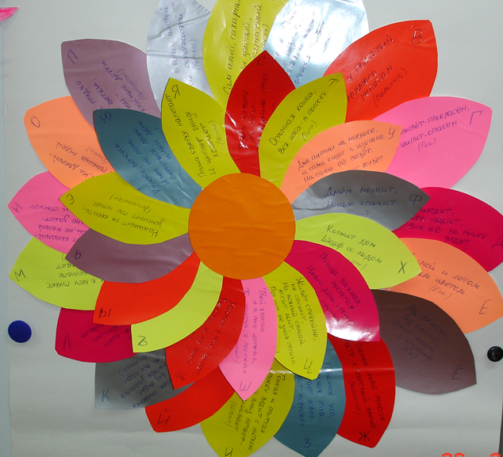

Slide 7
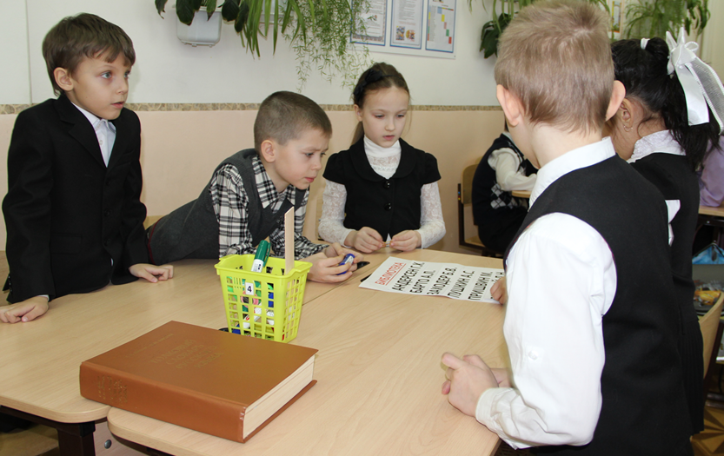
Объясни значения слов: БИБЛИОТЕКА, СЛОВАРЬ, АЛФАВИТ, КАТАЛОГ, ЭНЦИКЛОПЕДИЯ

Slide 8



Алфавит нужен для работы со словарем
Словарь дает информацию о том, как произносить слово, что оно значит, как его писать и как использовать.
Во всех словарях слова расположены строго в алфавитном порядке. Поэтому можно легко найти нужное слово и узнать его значение.

Slide 9
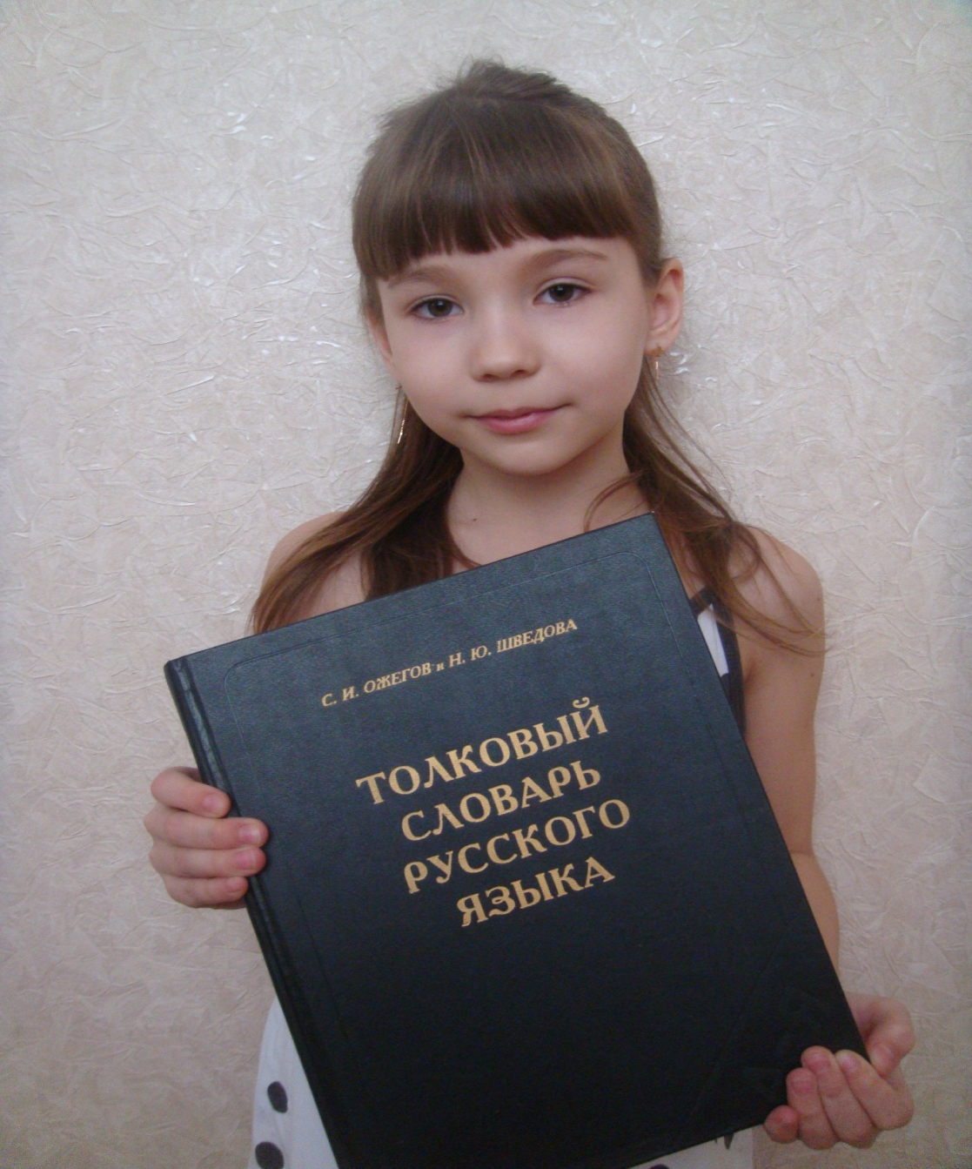
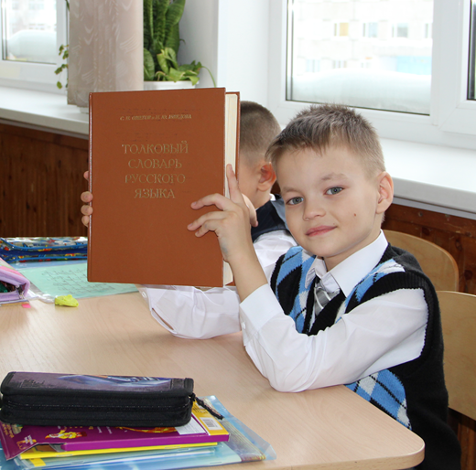

Slide 10
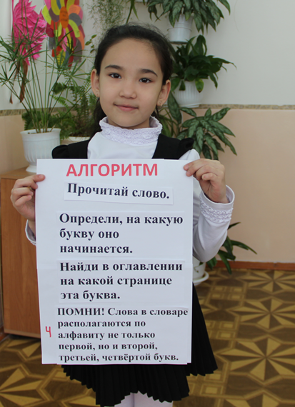
Работа со словарем
Алгоритм работы со словарём
1.Прочитай слово.
2.Определи, на какую букву оно начинается.
3.Найди в оглавлении на какой странице эта буква.
4.ПОМНИ! Слова в словаре
располагаются по алфавиту не
только первой, но и второй,
третьей, четвёртой букв.

Slide 11
Игра «Помоги!»
1 группа – в ЗООПАРКЕ убежали животные. Составьте список беглецов в алфавитном порядке.
2 группа – в БИБЛИОТЕКЕ упали с полки книги. Помогите им встать на место.
3 группа – в ЖУРНАЛЕ потерялась часть списка нашего класса. Помогите составить список.
4 группа – из СЛОВАРЯ убежали слова, помогите им встать на место.
5 группа – в АДРЕСНОЙ КНИГЕ потерялись некоторые улицы нашего города, верните их на свое место
6 группа – в ЭНЦИКЛОПЕДИЮ забыли внести информацию о некоторых городах. Распределите названия городов, чтобы их могли внести в энциклопедию.

Slide 12
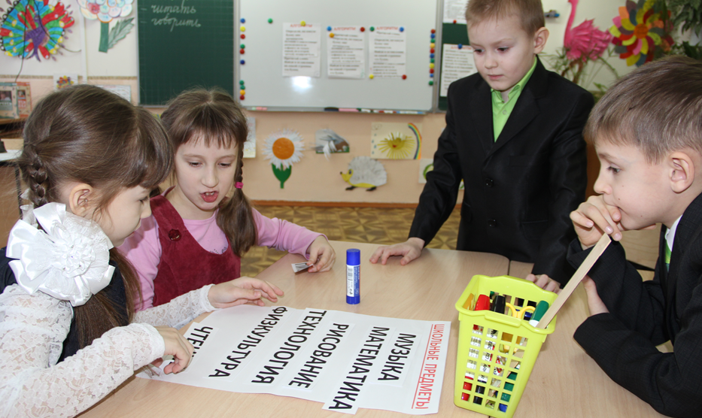
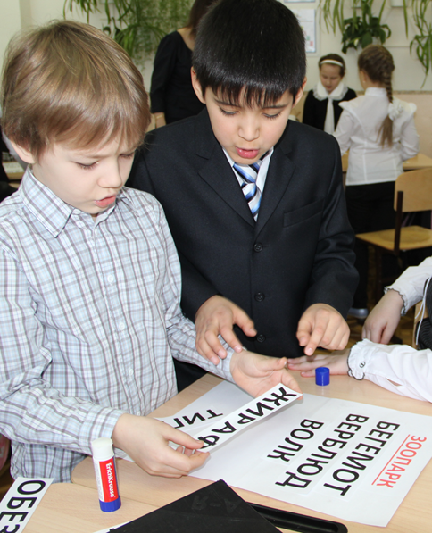
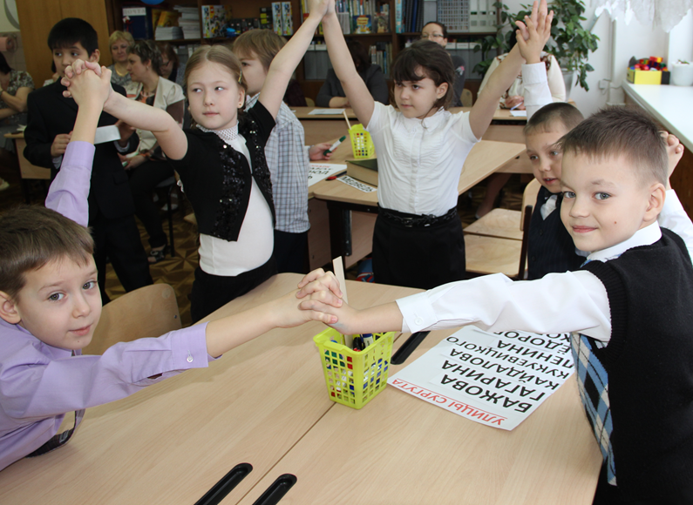
Работаем в группе.

Slide 13
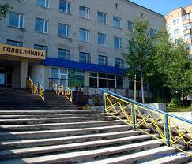

Алфавит нужен: в регистратуре поликлиники. Карточки посетителей расположены по участкам в алфавитном порядке.
чтобы по первой букве найти нужную карточку пациента

Slide 14
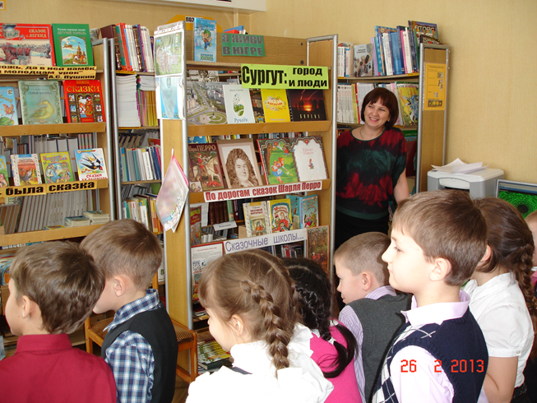
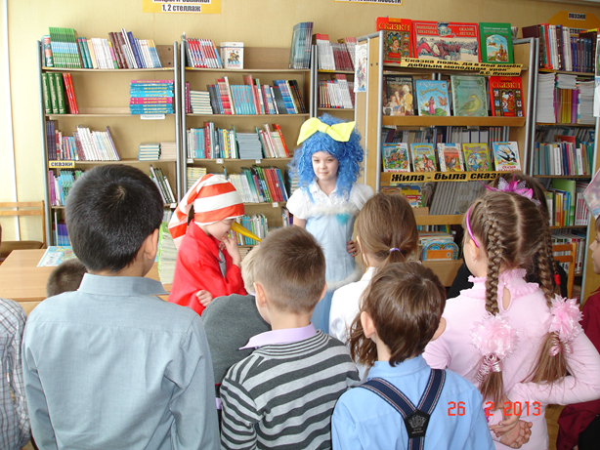
В библиотеке книги расположены на полках в алфавитном порядке

Slide 15
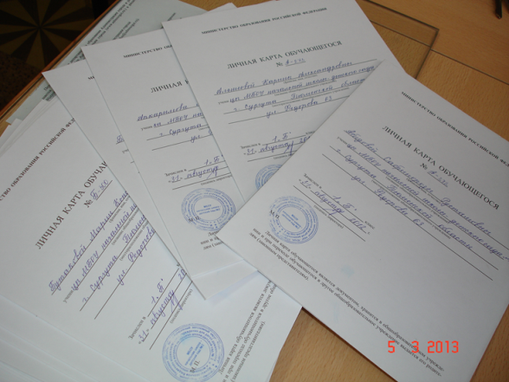
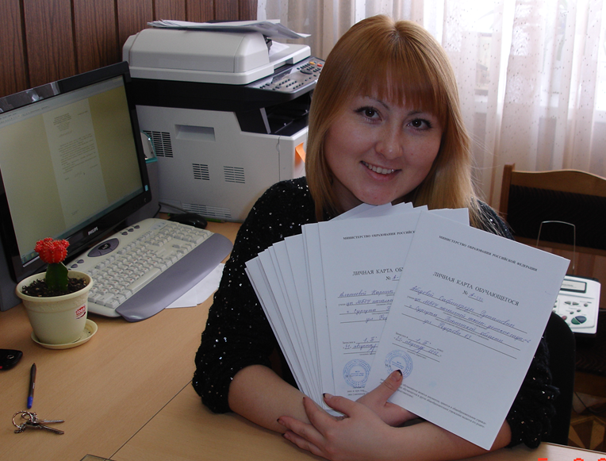
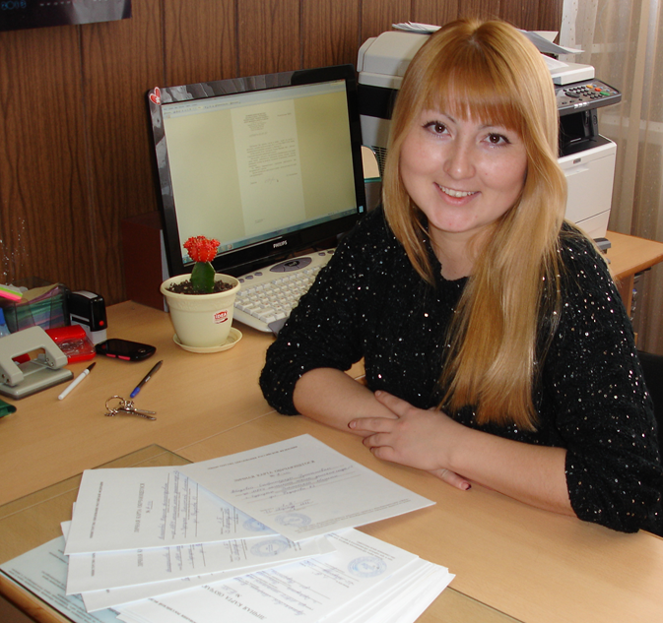
У нашего секретаря есть личное дело каждого из нас. Соблюдается строгий порядок. Все дела в алфавитном порядке.

Slide 16

АВТОМОБИЛЬНЫЕ КОДЫ РЕГИОНОВ РОССИИ
в алфавитном порядке
ОБЛАСТИ
28 Амурская
29 Архангельская
30 Астраханская
31 Белгородская
32 Брянская
33 Владимирская
35 Вологодская
36 Воронежская
37 Ивановская
38 Иркутская
39 Калининградская
40 Калужская
41 Камчатская
42 Кемеровская
43 Кировская
44 Костромская
45 Курганская
46 Курская
47 Ленинградская
48 Липецкая
49 Магаданская
50 Московская
51 Мурманская
52 Нижегородская
53 Новгородская
54 Новосибирская
55 Омская
56 Оренбургская
57 Орловская
58 Пензенская
59 Пермская
60 Псковская
61 Ростовская
62 Рязанская
63 Самарская
64 Саратовская

Slide 17
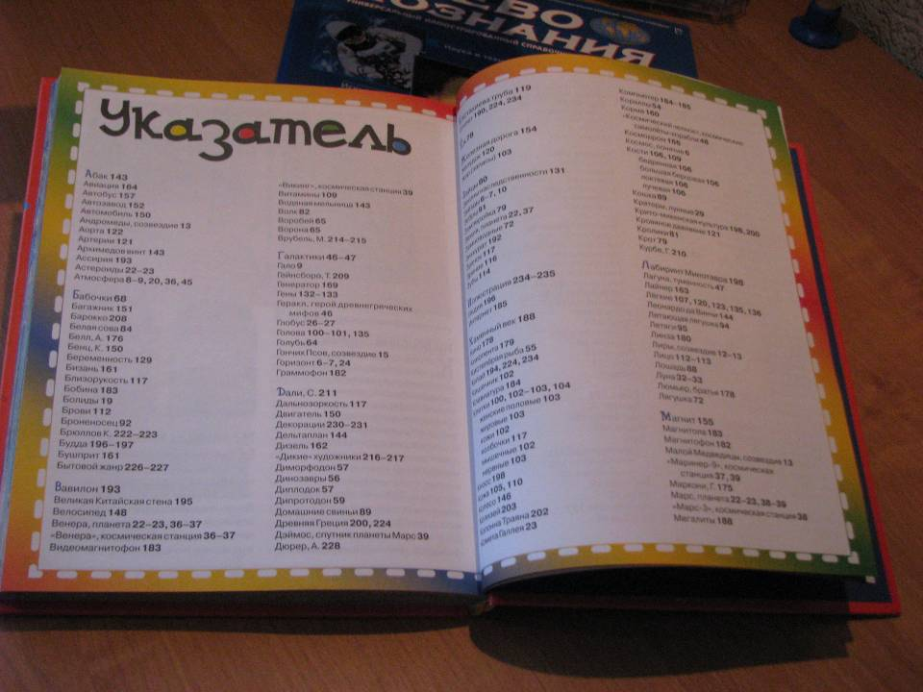
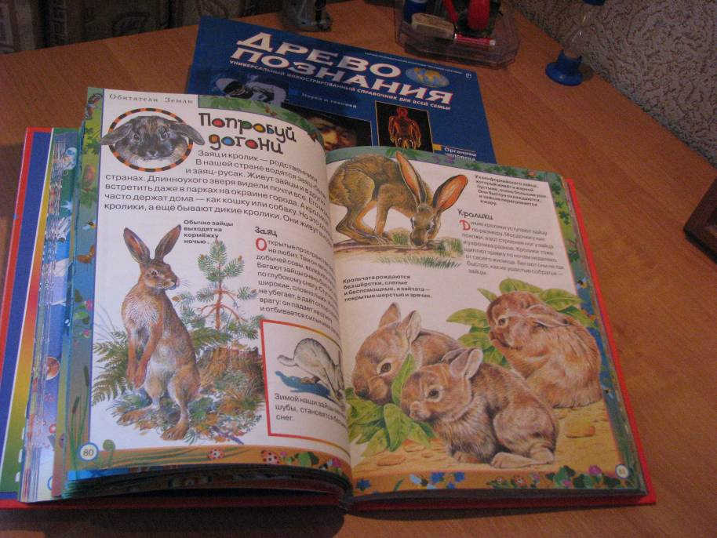

Slide 18


Телефоны предприятий, различных служб и учреждений расположены в алфавитном порядке. Квартирные телефоны тоже в алфавитном порядке.

Slide 19

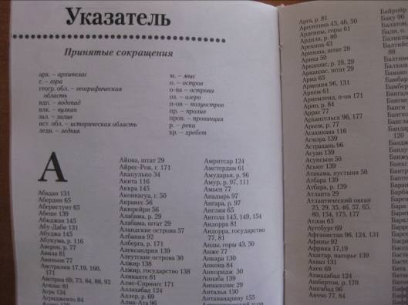
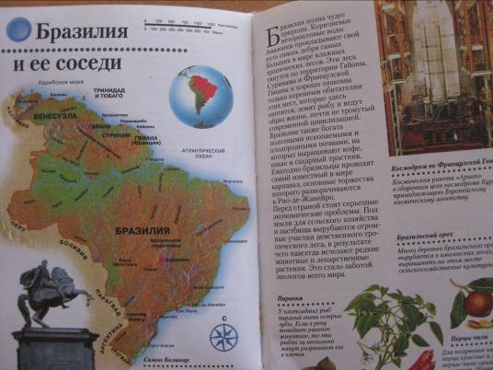
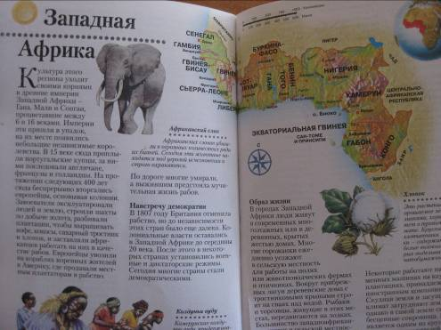

Slide 20


Маршруты и расписание движения фирменных поездов
036Н/036М Алтай Барнаул - Москва
099С/100С Атаман Платов Ростов-на-Дону - Москва
009И/010И Байкал Иркутск - Москва
039Й/040Й Башкортостан Уфа - 617Я/618Я Белые ночи Вологда - Москва
072В/071В Белогорье Белгород - Москва
Санкт-Петербург
061Ж/062В Буревестник-1 Нижний Новгород - Москва
119Г/120Г Буревестник-2 Нижний Новгород - Москва
059Г/059А Волга Нижний Новгород - Санкт-Петербург
025В/025Я Воронеж Воронеж - Москва

Slide 21
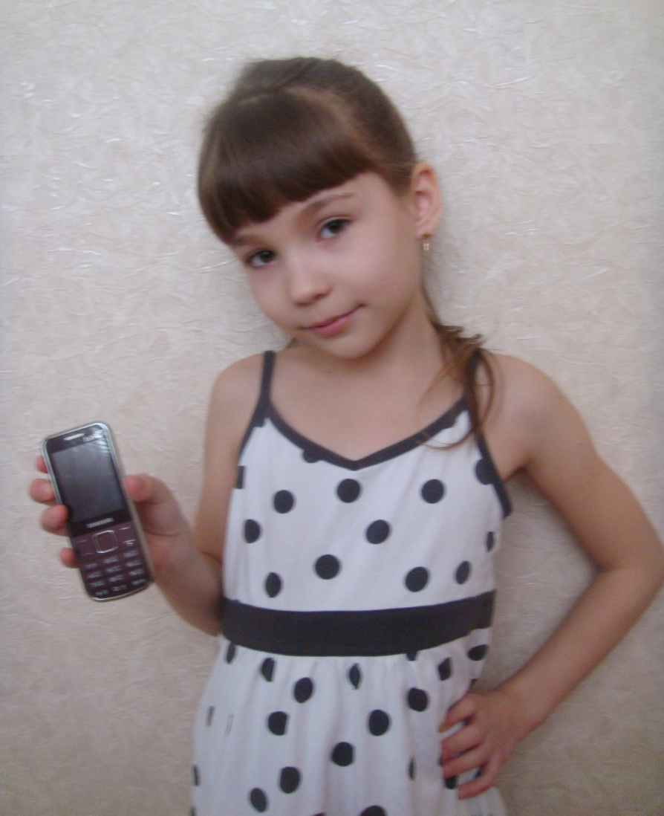
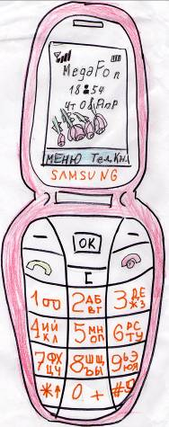
В современном обществе не обойтись без сотовых телефонов. Оказывается и в сотовых телефонах тоже есть алфавит.

Slide 22
Результаты работы:
Закрепили знание алфавита.
Узнали, зачем нужен алфавит.
Выполнили проекты.
Научились работать со словарем.
Выставка наших проектов вдохновила всех первоклассников нашей школы сделать проекты по теме «Алфавит»
Гипотеза подтверждена:
в нашей жизни нам действительно часто приходится сталкиваться с алфавитом

Slide 23



Спасибо за работу!

